Slide 1


Воспитатели: Торопова М.И
Беззубова И.С

Slide 2


  «Забота о здоровье — это важнейший труд воспитателя. От жизнерадостности, бодрости детей зависит их духовная жизнь, мировоззрение, умственное развитие, прочность знаний, вера в свои силы»
  В. А. Сухомлинский
Здоровьесберегающая технология
- это система мер, включающая взаимосвязь и взаимодействие всех факторов образовательной среды, направленных на сохранение здоровья ребенка на всех этапах его обучения и развития.

Slide 3


Цель здоровьесберегающих технологий – обеспечить дошкольнику возможность сохранения здоровья, сформировать у него необходимые знания, умения и навыки по здоровому образу жизни, научить использовать полученные знания в повседневной жизни.
ЗАДАЧИ:
сохранение здоровья детей и повышение
двигательной активности и умственной
работоспособности
создание положительного эмоционального
настроя и снятие психоэмоционального
напряжения
создание адекватных условий для развития,
обучения, оздоровления детей

Slide 4
Педагогический процесс в ДОУ существенно влияет на состояние здоровья воспитанников. Поэтому, необходимо обеспечить ребенку хорошую двигательную активность, повысить его работоспособность, физическую подготовленность, сопротивляемость неблагоприятным внешним условиям.

Slide 5
Эффективность здоровьесберегающих технологий обеспечивают принципы:
- системность;
последовательность всестороннего и гармоничного развития личности;
- непрерывности здоровьесберегающего процесса;
- принцип сознательности;
- активности;
- учет доступности индивидуальных и возрастных особенностей ребенка.

Slide 6
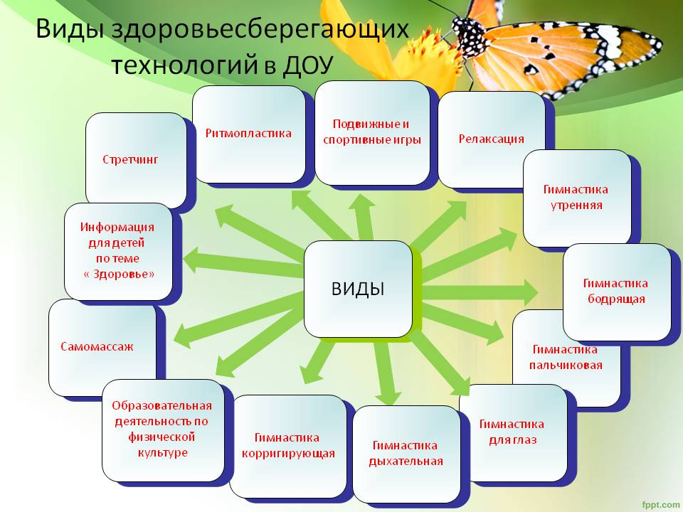

Slide 7
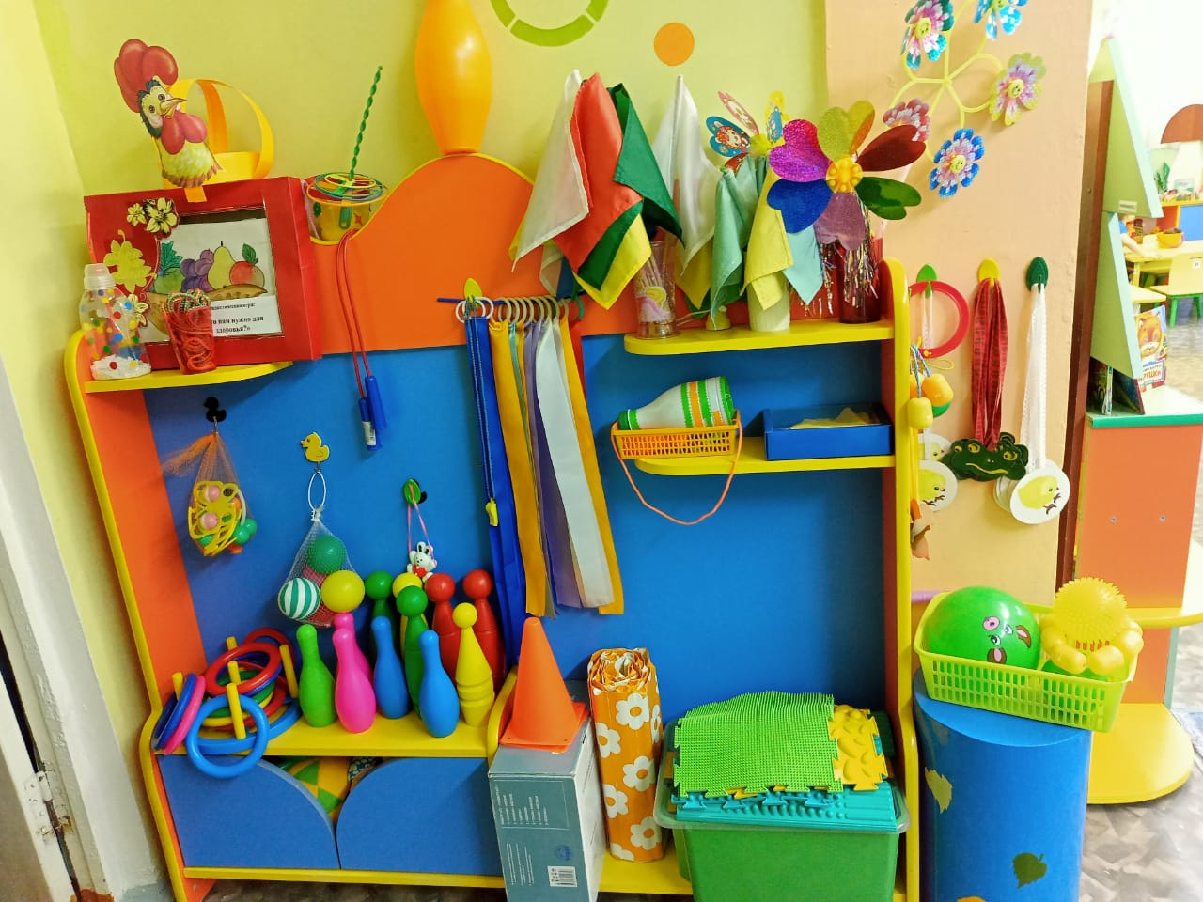
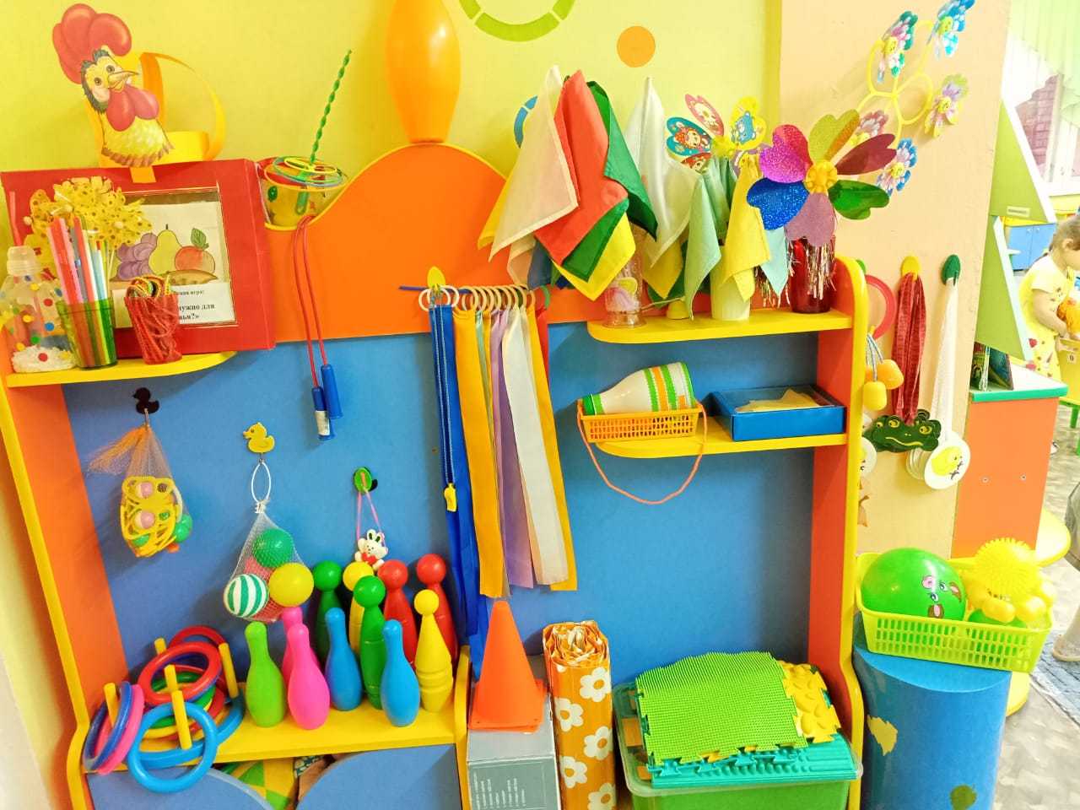
Спортивный уголок

Slide 8
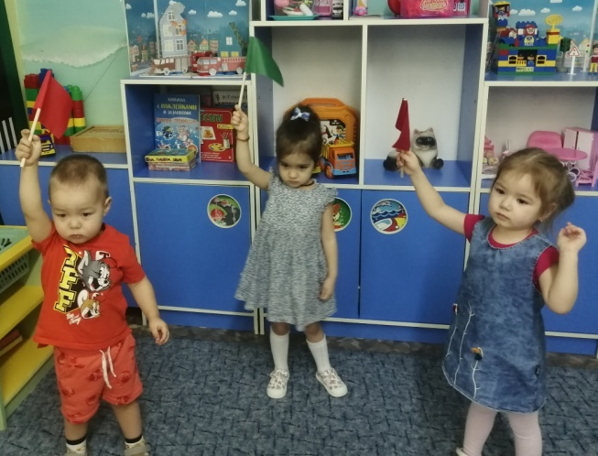
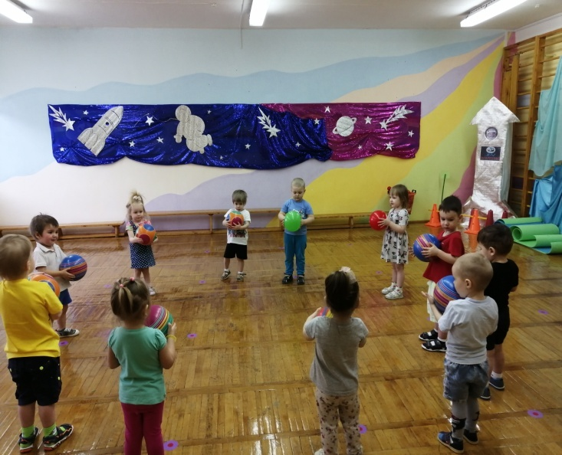
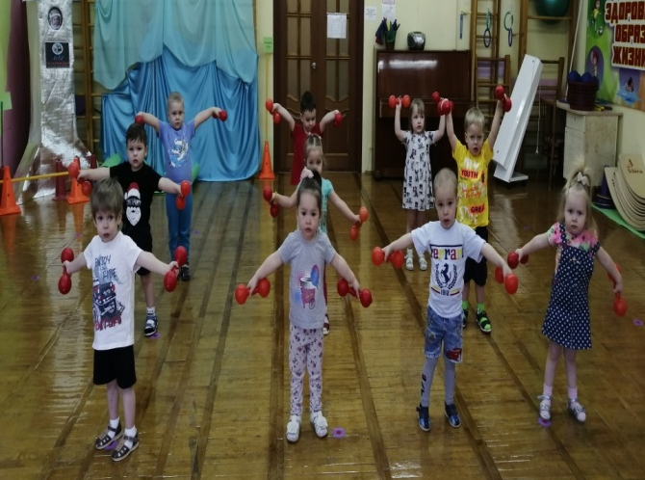
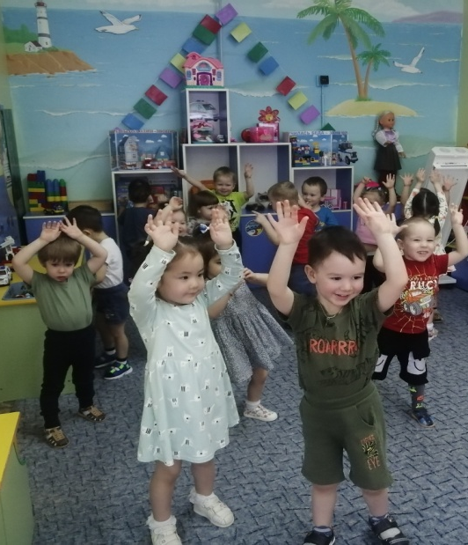
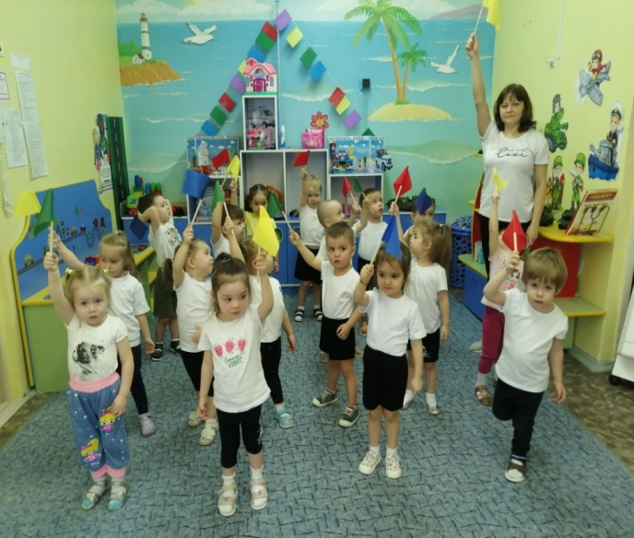
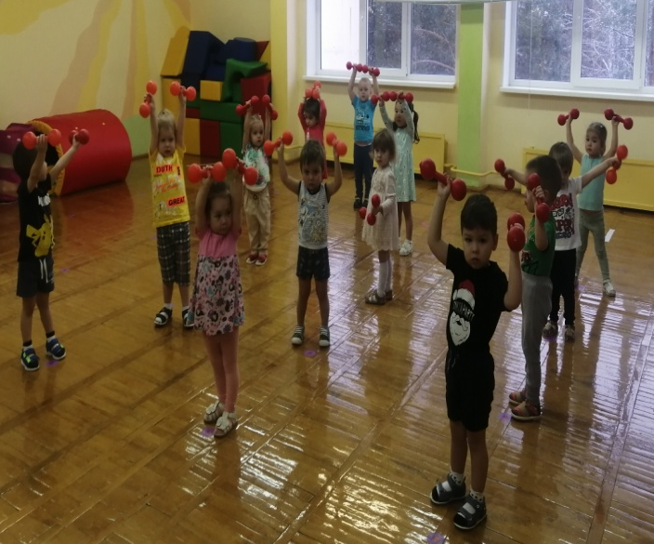
Утренняя гимнастика

Slide 9
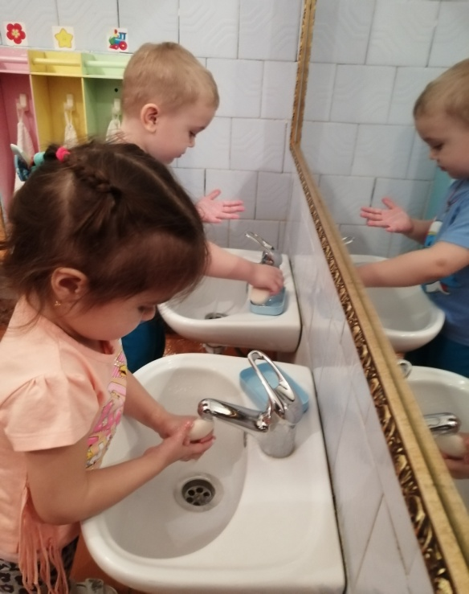
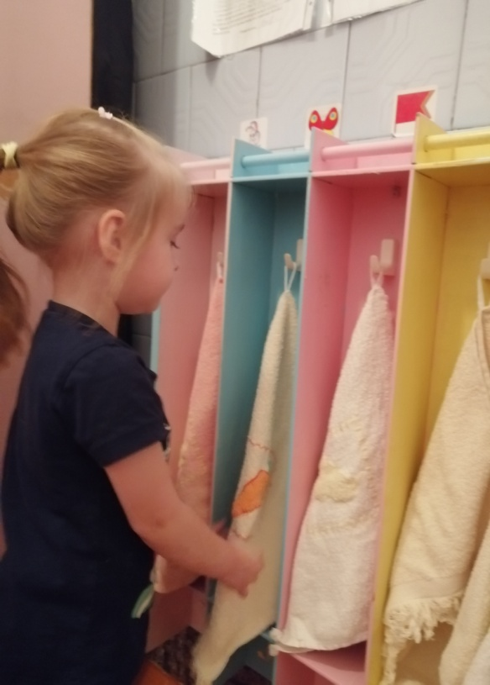
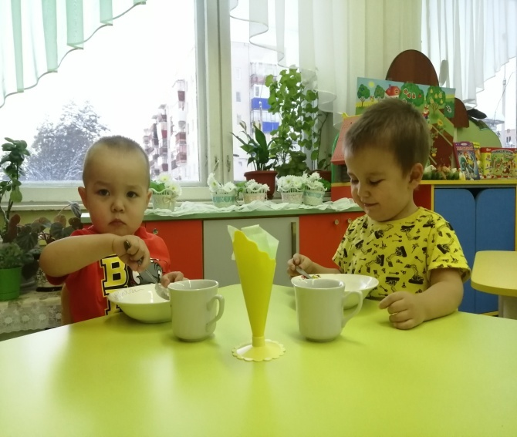
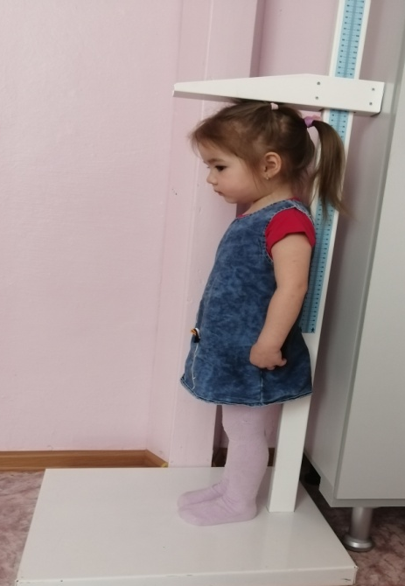
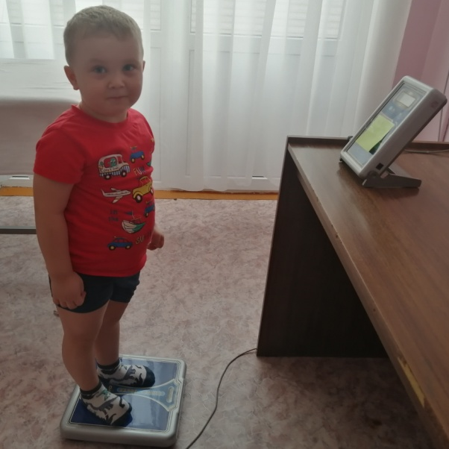
Формирование КГН
ф

Slide 10
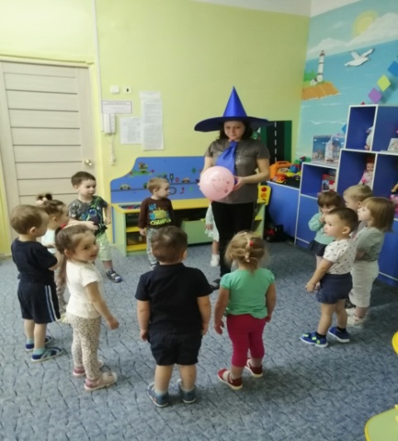
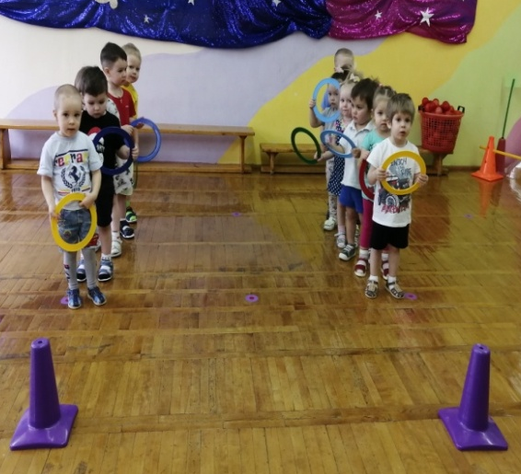
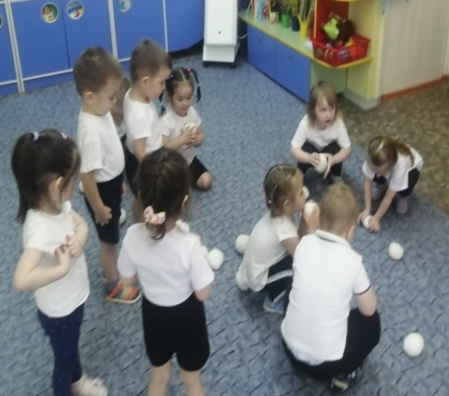
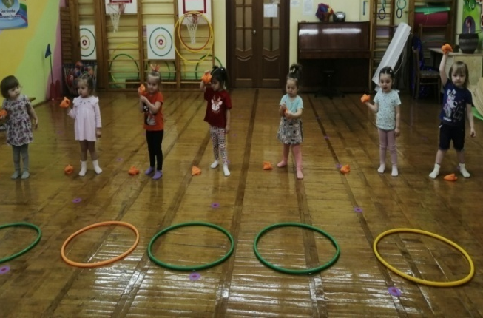
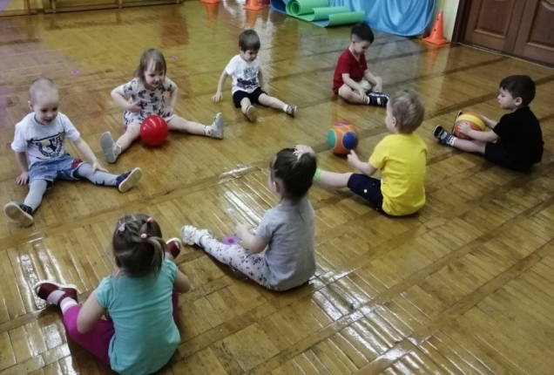
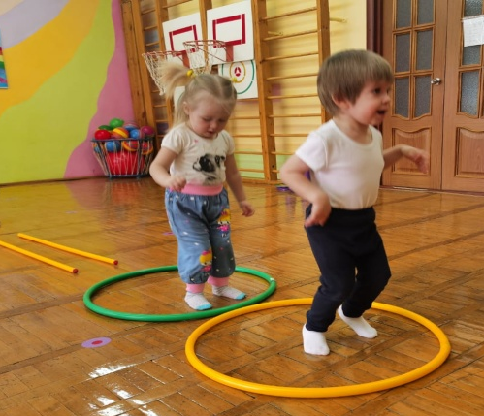
физкультурные игры

Slide 11
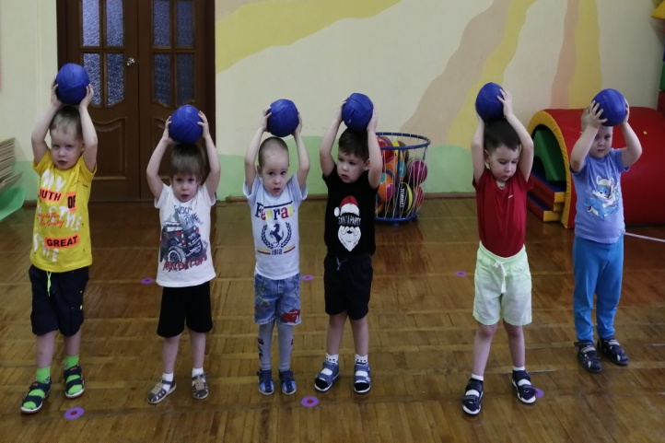
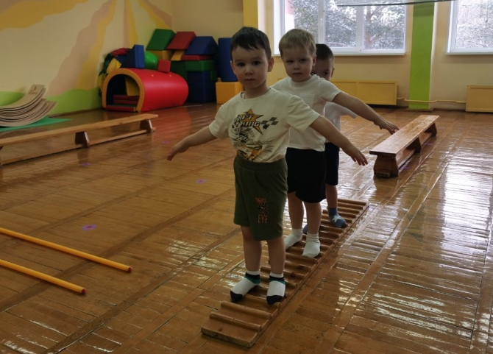
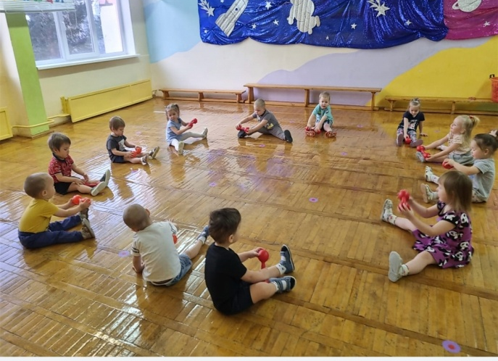
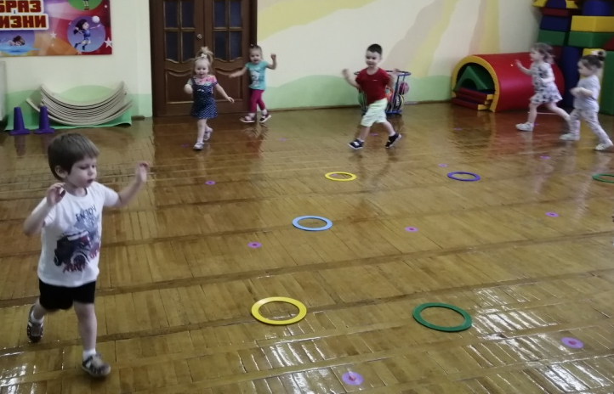
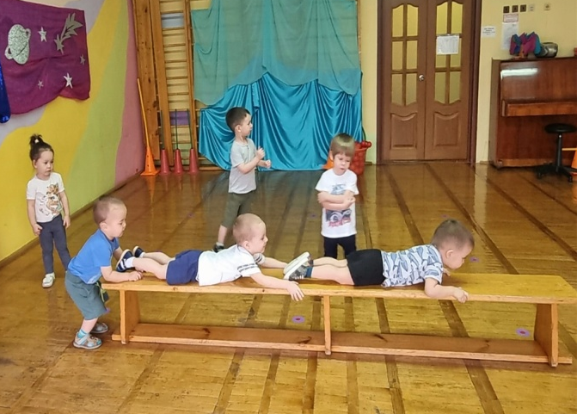
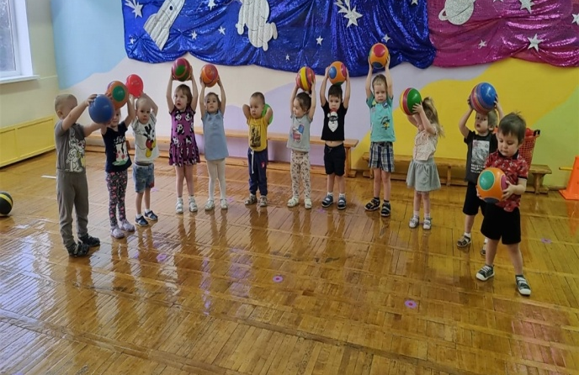
физкультурные игры

Slide 12
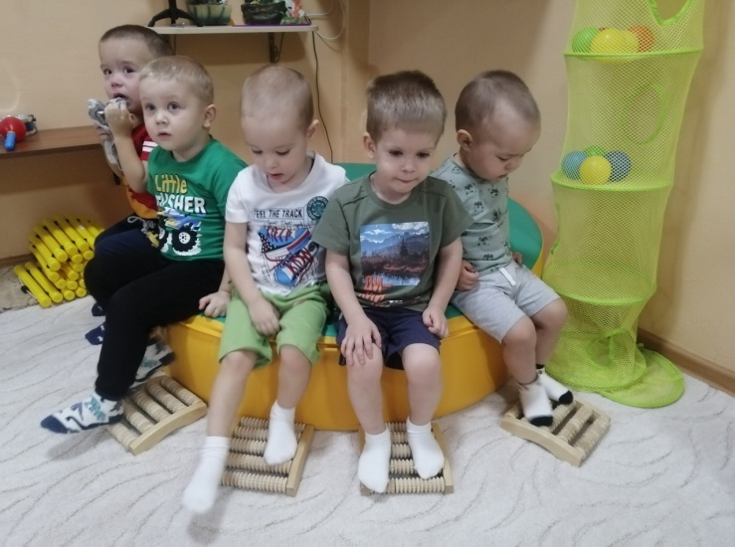
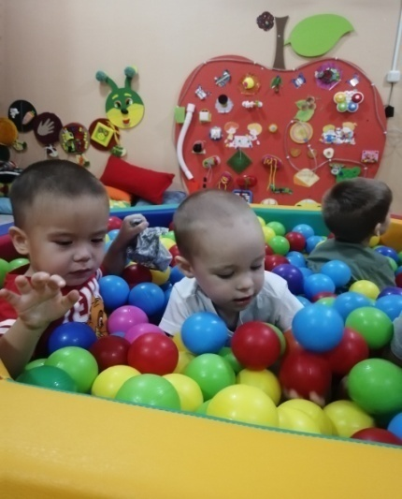
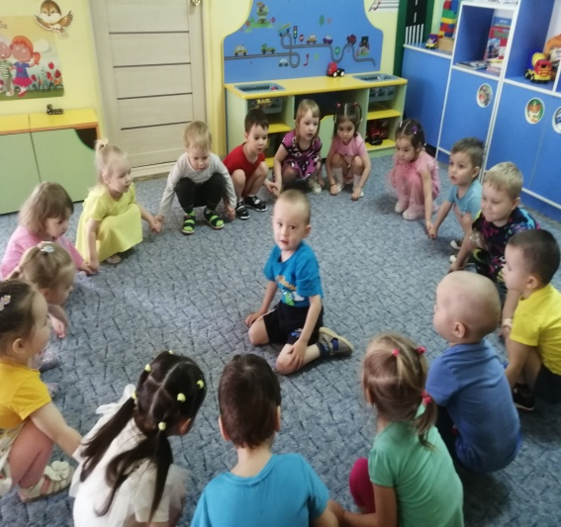
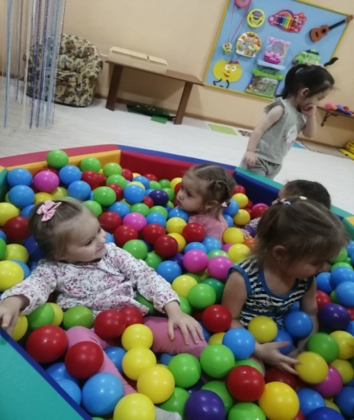
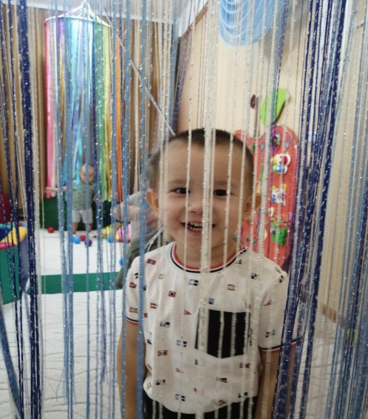
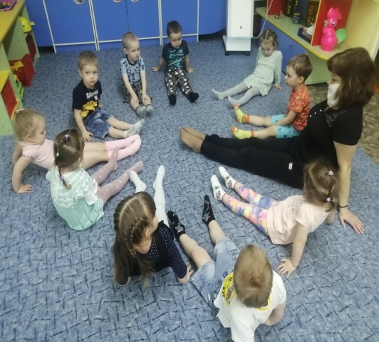
релаксация

Slide 13
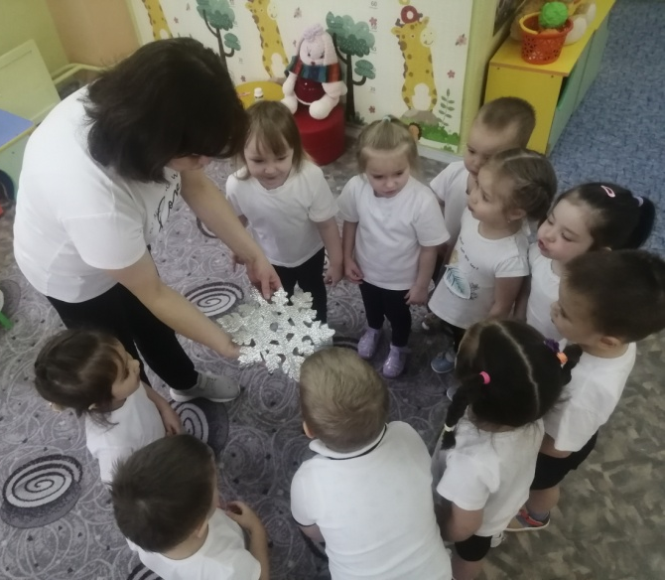
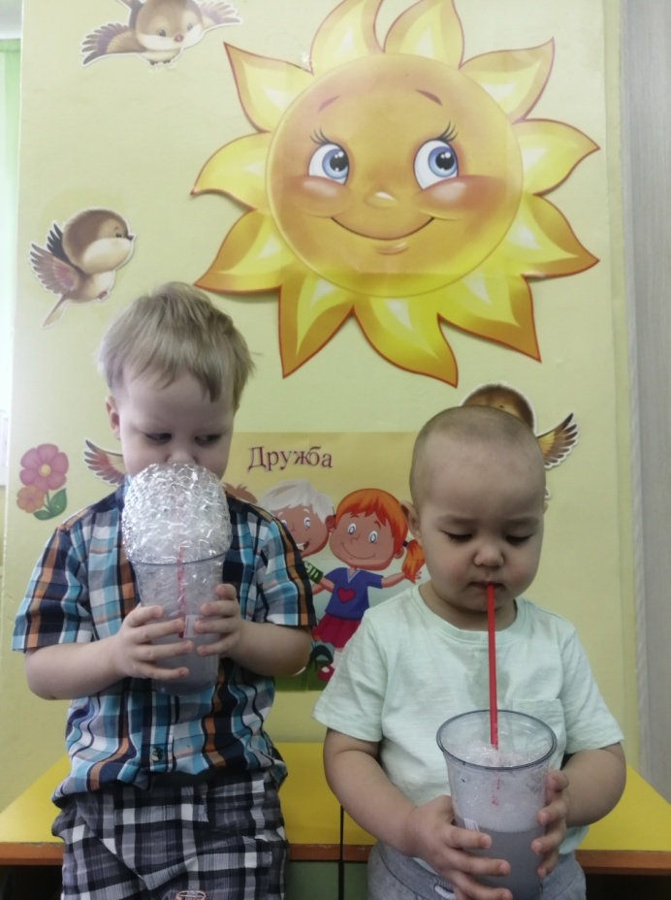
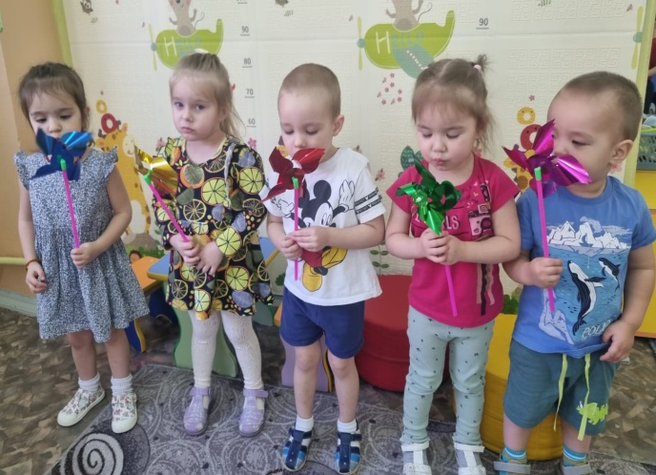
Дыхательная гимнастика

Slide 14
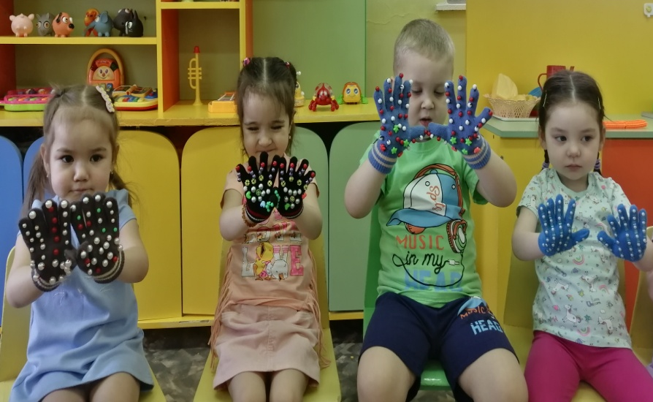
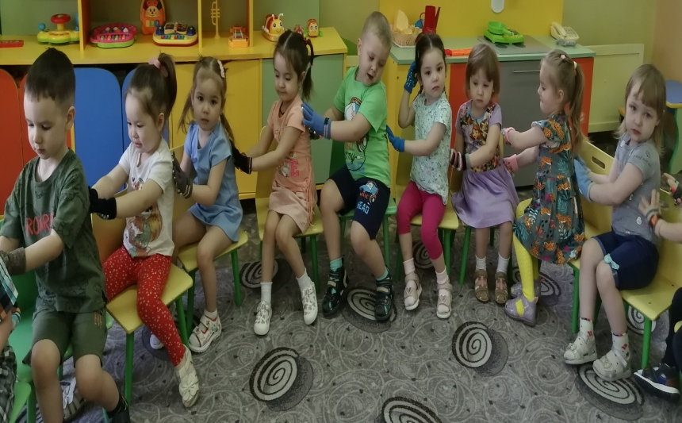
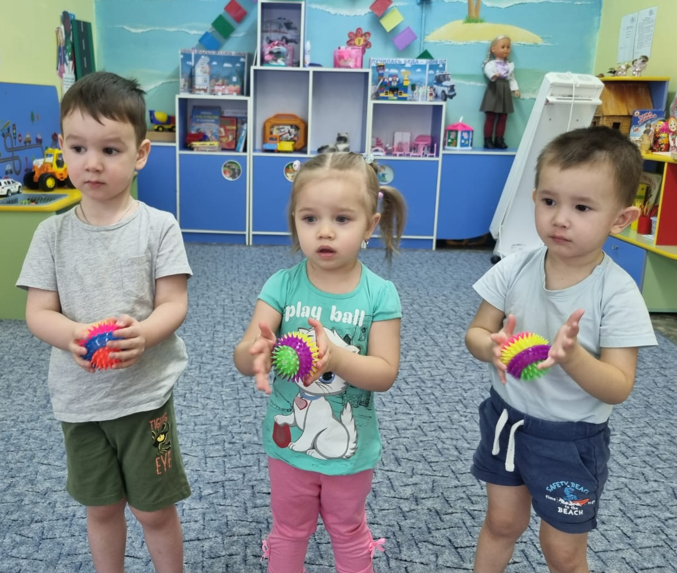
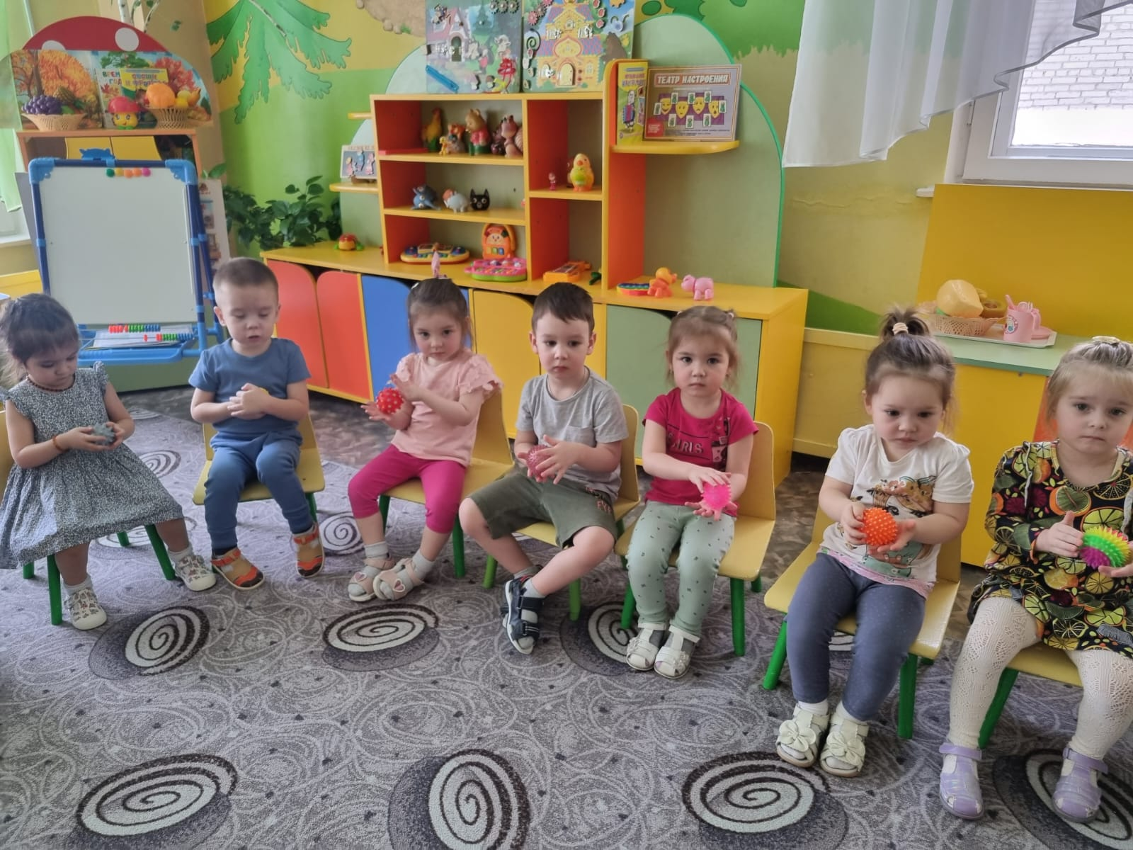
Самомассаж
ф

Slide 15
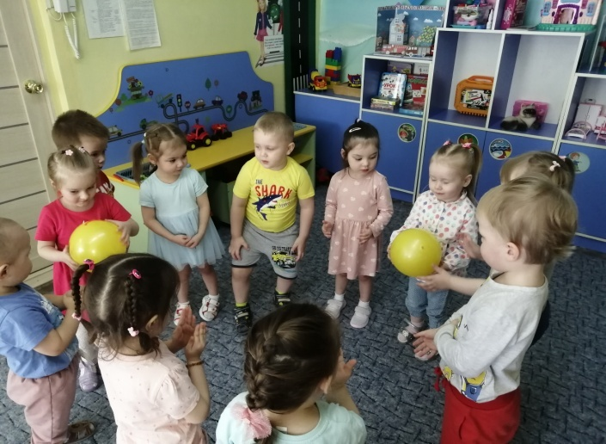
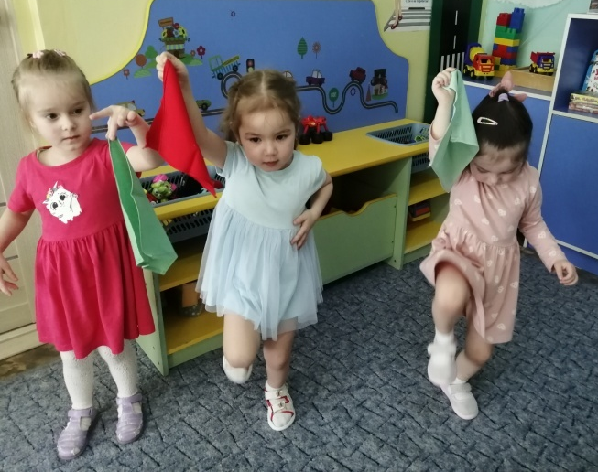
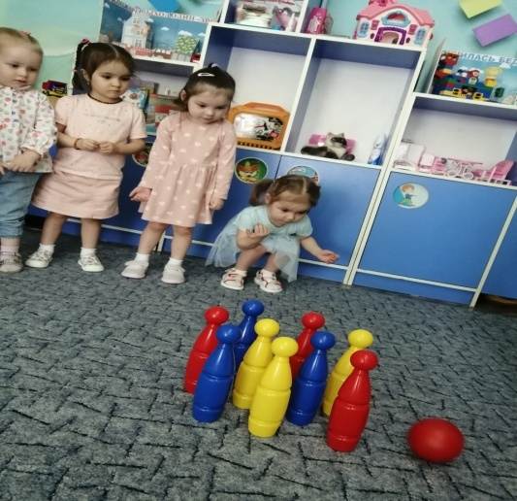
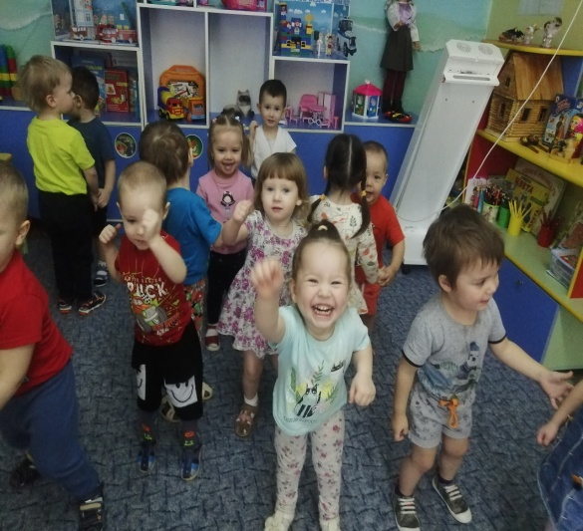
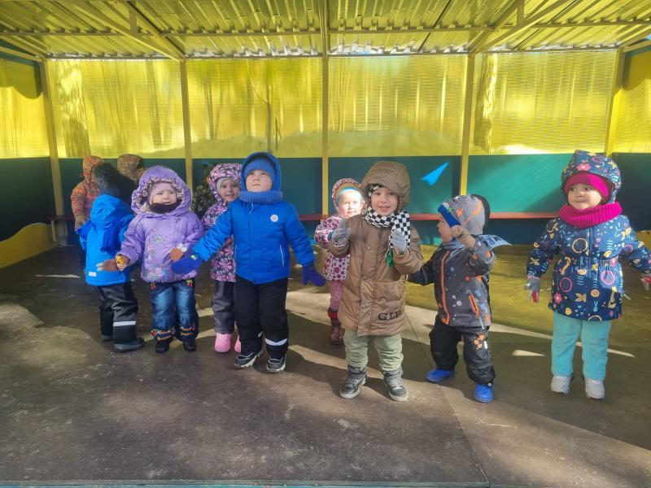
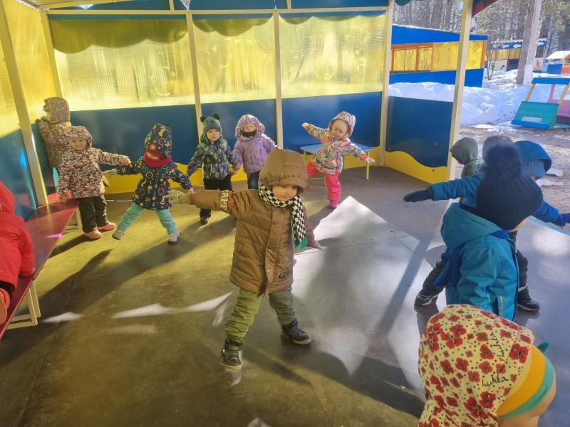
подвижные игры и
динамические паузы
ф

Slide 16
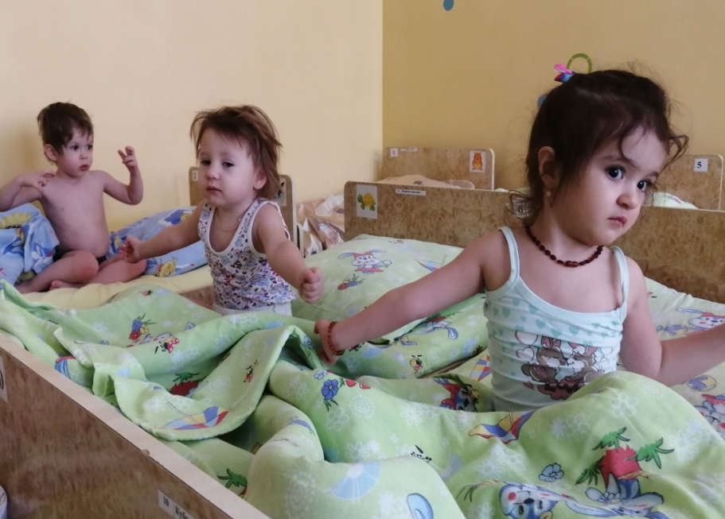
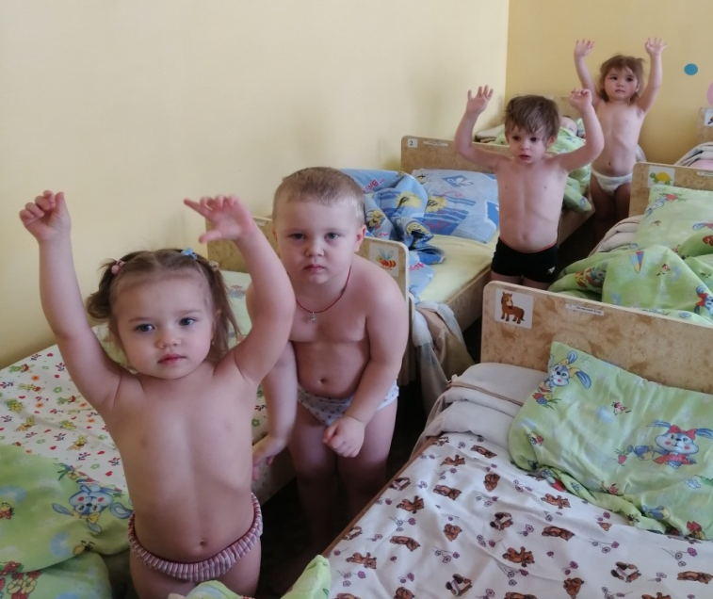
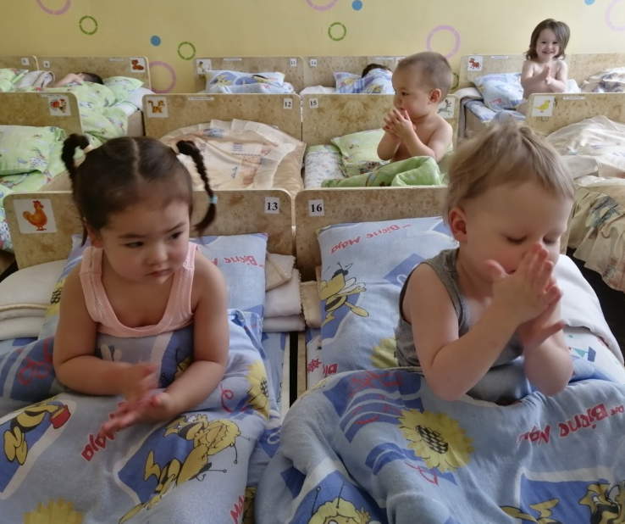
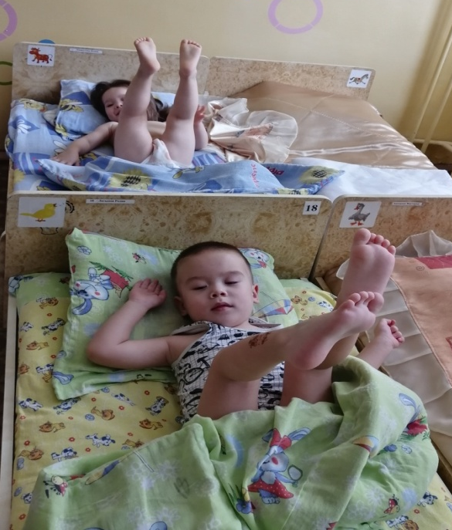
Гимнастика после сна
ф

Slide 17
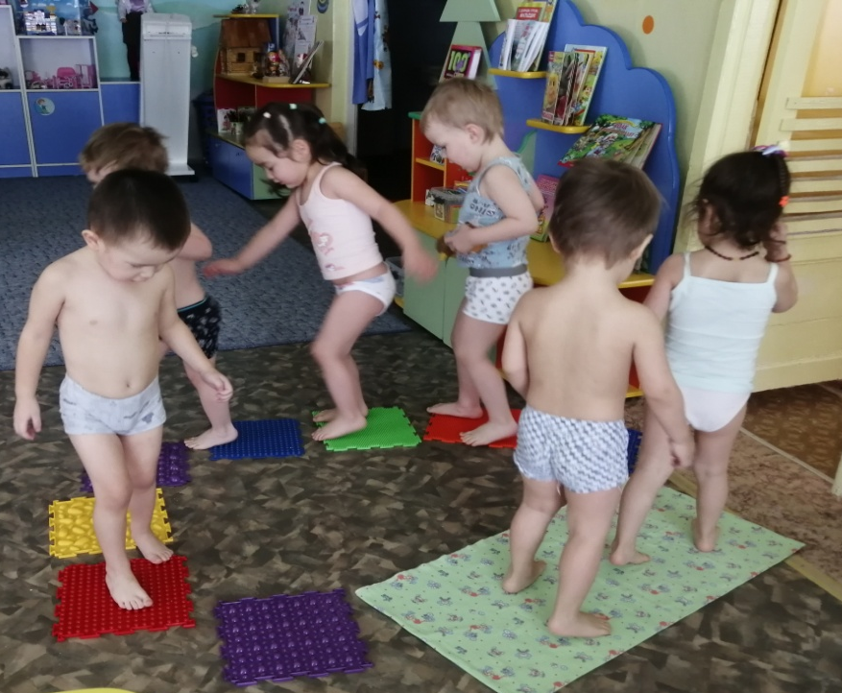



Ортопедическая гимнастика
ф

Slide 18






Прогулки на свежем воздухе
ф

Slide 19






Спортивное развлечение
ф

Slide 20





НОД: Полезные продукты

Slide 21








Активный отдых с родителями

Slide 22




Информация для родителей
ф

Slide 23
Использование здоровьесберегающих технологий в дошкольном учреждении имеет огромное значение в процессе оптимизации двигательной активности, способствует разностороннему развитию, укреплению здоровья детей и овладению навыками самооздоровления.
Поэтому в ДОУ необходим поиск, изучение и внедрение эффективных технологий и методик оздоровления.
Спасибо за внимание!

